Slide 1

La educación de niños y jóvenes siempre es un tema relevante en la sociedad, tanto para las autoridades como los padres.
La elección de un buen colegio que sea accesible económicamente, cercano a cada hogar o lugar de trabajo de los padres, no siempre resulta fácil, a menos que se pueda contar con una base de datos actualizada y georreferenciada con toda la información necesaria.
Para las autoridades municipales y de cada institución educacional, es de gran utilidad el hecho de estar actualizados de manera rápida y eficiente de la evolución que tiene cada establecimiento, para el desarrollo de estrategias de trabajo y competitividad.

Slide 2
Producto Inmediato
Producto Inmediato pensado para los padres o apoderados de niños, niñas y adolescentes que estén en la búsqueda de colegios para sus hijos
Como producto inmediato, aplicación o pagina web que entregue información sobre ubicación y comparación de estándares y resultados entre colegios
Diseño de colores pasteles y claros para generar cercanía con las personas que interactúen con la pagina o aplicación, con pasos cortos y rápidos para obtener la información.
Ubicación en mapa, georreferenciación según dirección ingresada.
Búsqueda de establecimiento por nombre
Selección en mapa por dependencia, indicador desempeño, Nivel educación.
Una vez encontrado, entrega de información sobre el establecimiento
Información en documentos sobre los conceptos utilizados en la evaluación de los establecimientos
Una vez seleccionado el colegio ingresar a información del establecimiento
Selección desde 2 a 4 colegios según tipo de educación (publica o privada), para poder realizar comparación

Slide 3

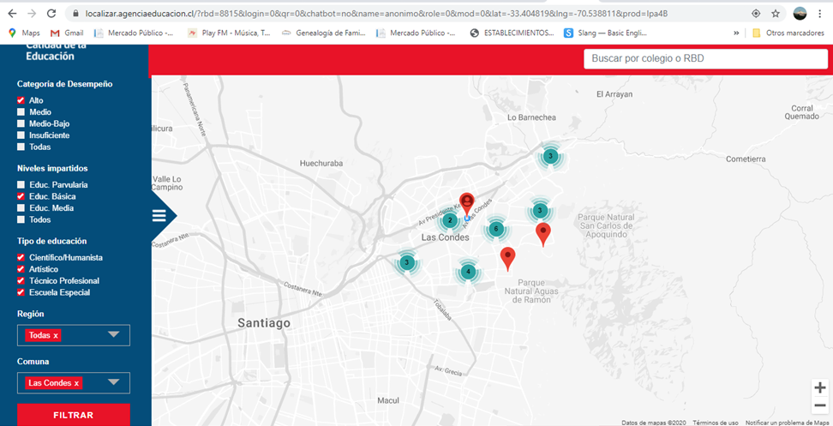
Sección Búsqueda por georreferenciación
Búsqueda en mapa según dirección que obtenga automática el sistema de búsqueda o bien ingresando la dirección que cada persona quisiera, además se podrá buscar seleccionando dependencia de establecimiento (publico, privado, subvencionado), , indicador desempeño, Nivel educación. En la búsqueda al seleccionar el colegio, entrega información de resultados.
Imagen que usa en este momento agencia de educación:

Slide 4

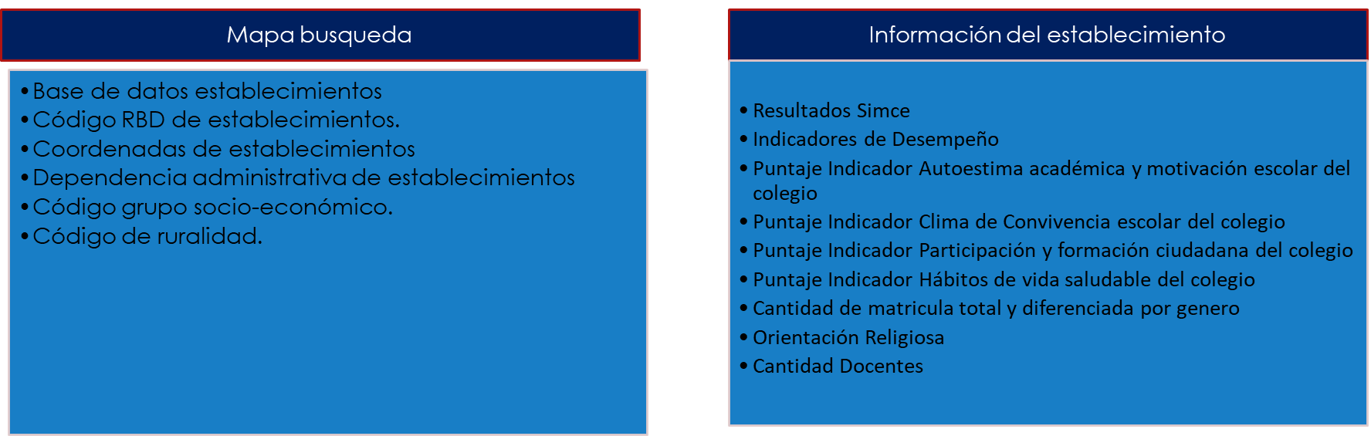
Variables para Búsqueda por georreferenciación

Slide 5

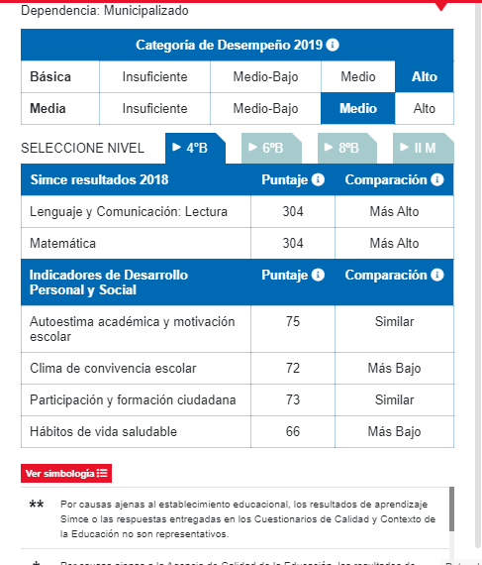
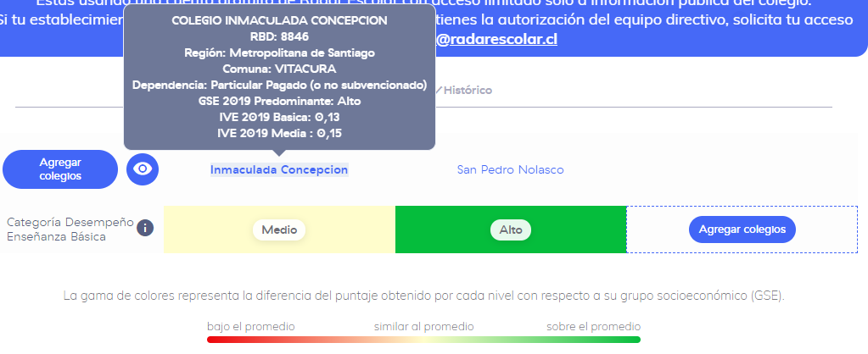
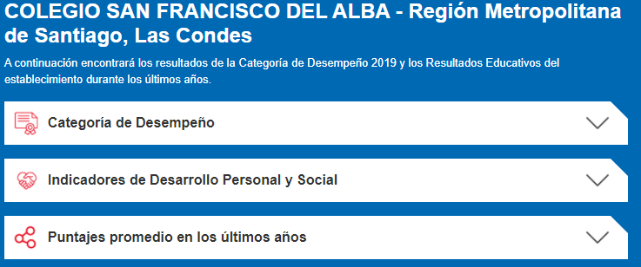
Sección Búsqueda de establecimiento por nombre Búsqueda por nombre del establecimiento, al resultado de búsqueda entrega de información completa del establecimiento. Al realizar búsqueda poder realizar comparación, opción de 2 a 4 colegios, mismo tipo de dependencia (publica, privada o subvencionado), comuna. Imágenes de información agencia calidad y comparativo de radar.cl

Slide 6
Variables para Búsqueda de establecimiento por nombre
Información del establecimiento
Ubicación en mapa
Comparación de colegios
Comparación utilizando comuna
Comparación utilizando tipo de educación
Resultados Simce
Indicadores de Desempeño
Puntaje Indicador Autoestima académica y motivación escolar del colegio
Puntaje Indicador Clima de Convivencia escolar del colegio
Puntaje Indicador Participación y formación ciudadana del colegio
Puntaje Indicador Hábitos de vida saludable del colegio
Cantidad de matricula total y diferenciada por genero
Orientación Religiosa
Cantidad Docentes
Comparación utilizando Indicador de desempeño
Tipo de educación (tres sub tipo, Publica, Subvencionada y Particular)

Slide 7

Sección Información en documentos sobre los conceptos utilizados en la evaluación de los establecimientos Entrega de información sobre conceptos y métodos de como se calcula las categoría de desempeño Información fuente agencia de calidad de la educación.

